Slide 1
3.4. Параметри на транзистора като четириполюсник – z–, y– и h– параметри. Еквивалентни схеми.

Slide 2
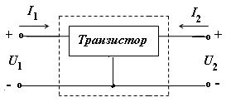
Фиг. 3.23. Транзисторът, раз-
глеждан като четириполюсник.
Транзисторът е нелинеен елемент, но за променливи сигнали с малки амплитуди схемата може да се приеме за линеен четириполюсник!

Slide 3
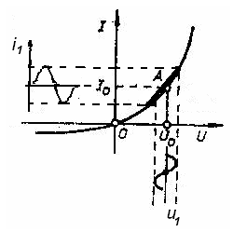

Slide 4
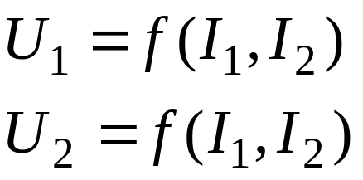
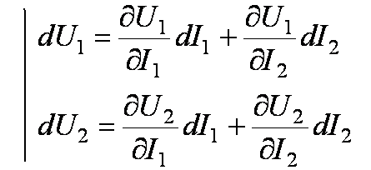
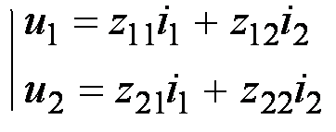
Система z – параметри

Slide 5

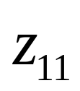


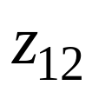




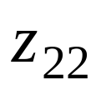


- входно съпротивление при отворен изход за променливата съставяща на тока,
- обратно проходно съпротивление при отворен вход за променливия ток,
- право проходно съпротивление при отворен изход за променливия ток,
.
- изходно съпротивление на при
отворен вход за променливия ток,

Slide 6
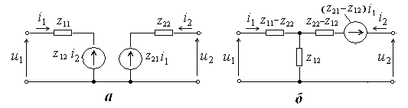
Фиг. 3.24. Еквивалентни схеми на транзистора със
z – параметрите:
а – с разделени входна и изходна верига; б – Т– образна.

Slide 7
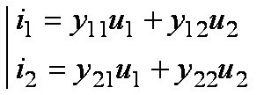









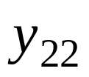

Система y – параметри
- входна проводимост при късо съеди-
нение на изхода за променливата
съставяща
- обратна проходна проводимост при къ-
со съединение на входа за променливата
съставяща
.
- права проходна проводимост при късо
съединение на изхода за променливата
съставяща
- изходна проводимост при късо съеди-
нение на входа за променливата
съставяща

Slide 8
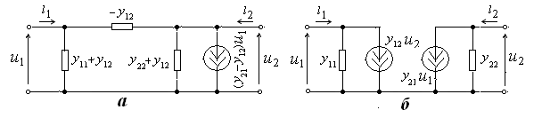

Фиг. 3.25. Еквивалентни схеми на транзистора с
- параметрите:
а – П – образна; б – с разделени входна и изходна верига .

Slide 9
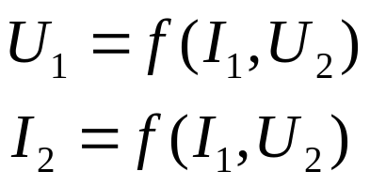


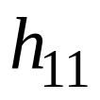


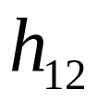



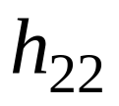

Система h – параметри
- входно съпротивление при късо съе-
динение на изхода за променливата
съставяща на напрежението
- коефициент на обратната връзка по
напрежение при отворен вход за про-
менливия ток.
- коефициент на усилване по ток при късо
съединение на изхода за променливата
съставяща на напрежението.
изходна проводимост при отворен вход
за променливия ток

Slide 10
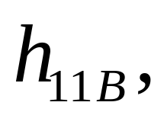
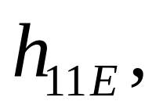
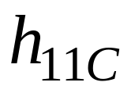
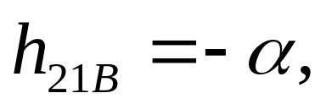
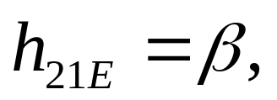
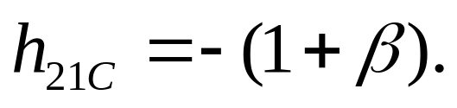

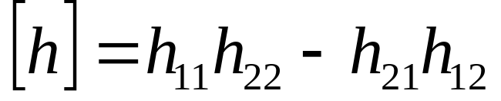
.

Slide 11
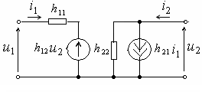
Фиг. 3.26. Еквивалентна схема на транзис- тора с h- параметрите.

Slide 12
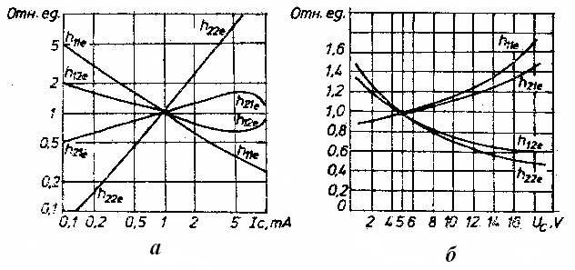
Фиг. 3.27. Зависимост на h – параметрите на транзистора от постояннотоковия режим на работа: а – от колекторния ток; б – от напрежението на колектора.

Slide 13
Предимства на четириполюсните параметри пред физическите параметри на транзистора
Малък брой – 4;
Могат непосредствено да бъдат измерени на изводите на транзистора => възможност за по-точно определяне;
Позволяват да се обработват чрез теорията за матрично смятане, която позволява опростено изчисление на електронни схеми на компютър;

Slide 14
Недостатъци на четириполюсните параметри пред физическите параметри на транзистора
Сложна температурна зависимост;
Сложна зависимост от честотата;
Сложна зависимост от режима на работа.

